Slide 1
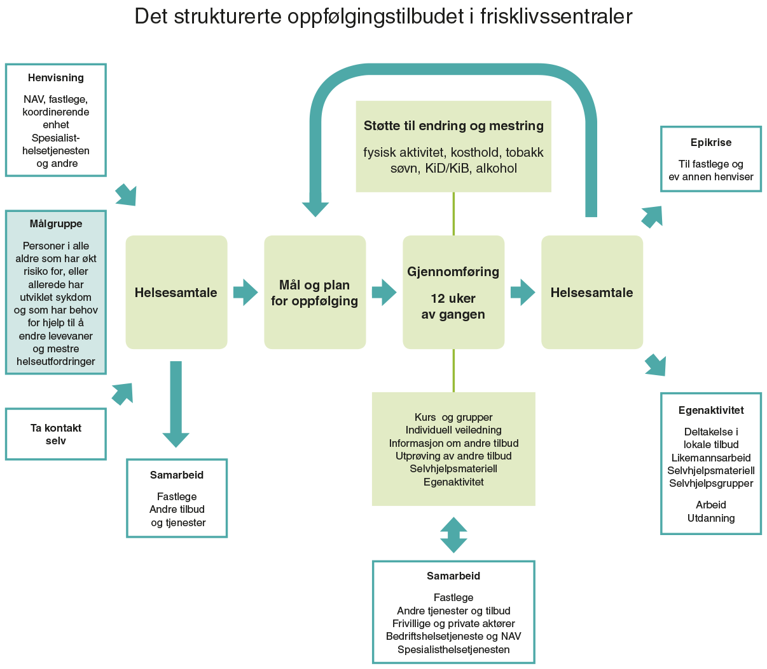
Notes:
Basistilbudet omfatter støtte til fysisk aktivitet, kosthold, snus- og røykeslutt Dersom frisklivssentralen har kompetanse og kapasitet anbefales det å ha tilbud til personer med lettere psykiske plager, søvnvansker og risikofylt alkoholbruk.
Ved behov kan det gjennomføres flere helsesamtaler underveis i oppfølgingsperioden

